Slide 1


শুভেচ্ছা

Slide 2
মফিজুল আলাম
প্রধান শিক্ষক
বসুরহাট এস, এম,সরকারি প্রাথমিক বিদ্যালয় ,নোয়াখালী ।

Slide 3
বিষয় পরিচিতি
শ্রেণী- ১ম
বিষয় –বাংলা
পাঠ – ৭
বর্ণ শিখি
সময় – ৪০ মিনিট

Slide 4

পাঠের শিরোনাম
বর্ণ শিখি অ আ

Slide 5
শিখনফল
১। অ আ ধ্বনি মনোযোগ সহকারে
শুনতে পারবে ।
২। অ আ বর্ণ দুইটি চিহ্ণিত করতে পারবে।

Slide 6
আবেগ সৃষ্টি
এক সাথে ছড়া গান গেয়ে
আতা গাছে তোতা পাখি
ডালিম গাছে মউ
এত ডাকি তবু
কথা কও না কেন বউ

Slide 7
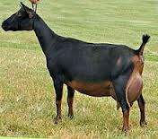
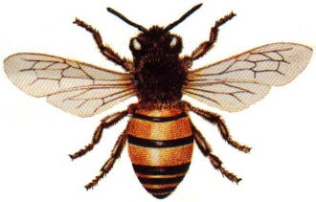
উপস্থাপন
সময় -২০ মিনিট
অজ চরে ।
অজ
অ
জ
অ
অলি ওড়ে ।
অ
অলি
অ
লি

Slide 8

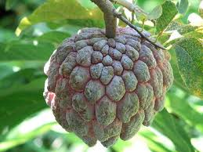
আম খাই।
আম
আ
ম
আ
আ
তা
আ
আতা চাই।
আতা

Slide 9
মূল্যায়ন
ছোট দলে সময়- ৫ মিনিট
অ নিচে দাগ দাও:
অনল , অশোক ।
(2) আ নিচে দাগ দাও:
আদা আলু ।

Slide 10
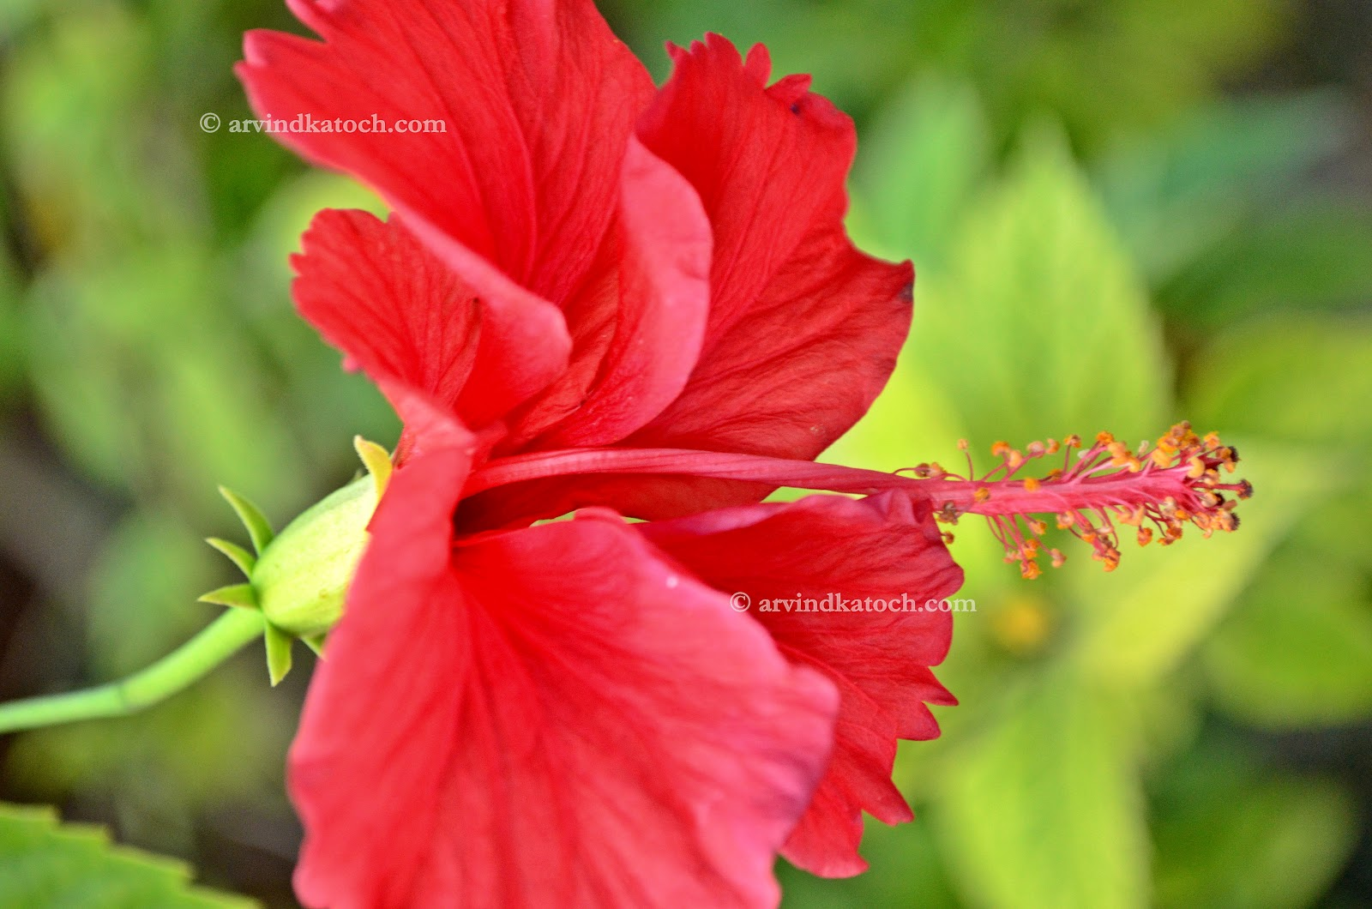
ধন্যবাদ

